Slide 1

Datově orientovaný přístup při vývoji software
Autor: Bc. Tomáš Janečka
Obor: Informační technologie, specializace SWI
Vedoucí: Ing. Peter Janků, Ph.D.

Slide 2
Obsah
Datově orientované programování
Cíle práce
Vlastní přínos
Použité technologie
Výsledky

Slide 3
Datově orientované programování
Způsob tvorby programů
Využití jiných prostředků než v OOP
Kooperace software a hardware
Optimalizace – cache, CPU pipelining, různé úrovně paralelismu
Průmysl videoher

Slide 4
Cíle práce
Definujte pojem datově orientovaný návrh a seznamte se s touto problematikou.
Definice
Hlavní myšlenky

Slide 5
Cíle práce
Porovnejte tento způsob návrhu s objektově orientovaným návrhem.
Rozdíl v hlavních myšlenkách
Rozdíl v implementaci

Slide 6
Cíle práce
Popište vliv mikroarchitektury počítače na rychlost běhu programu.
Popis funkce hardware

Slide 7
Cíle práce
Demonstrujte jednotlivé principy na příkladech.
Ukázka spolupráce s hardware

Slide 8
Cíle práce
Ověřte efektivitu programů pomocí nástrojů pro výkonnostní testy a profilování.
Získání dat o časování
Instrumentační a vzorkovací profilování

Slide 9
Cíle práce
Sestavte sadu doporučení pro využití datově orientovaného přístupu.
Souhrn vhodných optimalizací

Slide 10
Vlastní přínos
Implementace ukázkových příkladů
Měření výkonu pomocí nástrojů
Analýza výsledků
Úvaha o výsledcích podpořená profilováním
Sestavení sady doporučení

Slide 11
Použité technologie
Programovací jazyk C++ (GCC, Clang a MSVC)
Časování pomocí Google Benchmark
Vzorkovací profiler Intel vTune
Instrumentační profiler Tracy

Slide 12
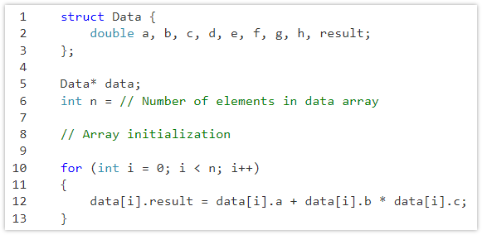
Výsledky
Obr. 1: Ukázka OOP přístupu. [Zdroj vlastní]

Slide 13
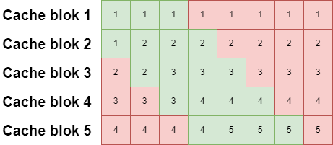
Výsledky
Obr. 2: Rozložení dat v cache OOP. [Zdroj vlastní]

Slide 14
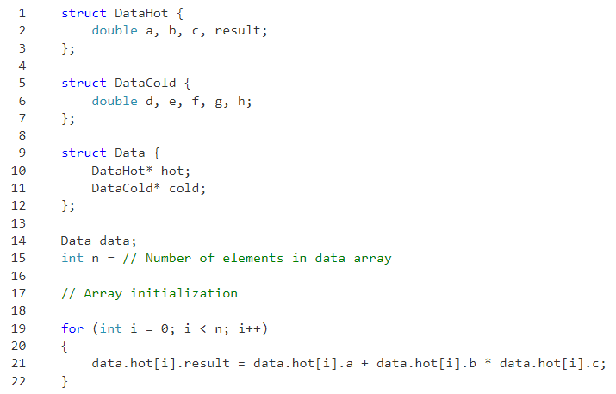
Výsledky
Obr. 3: Ukázka DOP přístupu. [Zdroj vlastní]

Slide 15
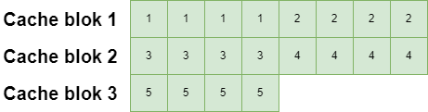
Výsledky
Obr. 4: Rozložení dat v cache DOP. [Zdroj vlastní]

Slide 16
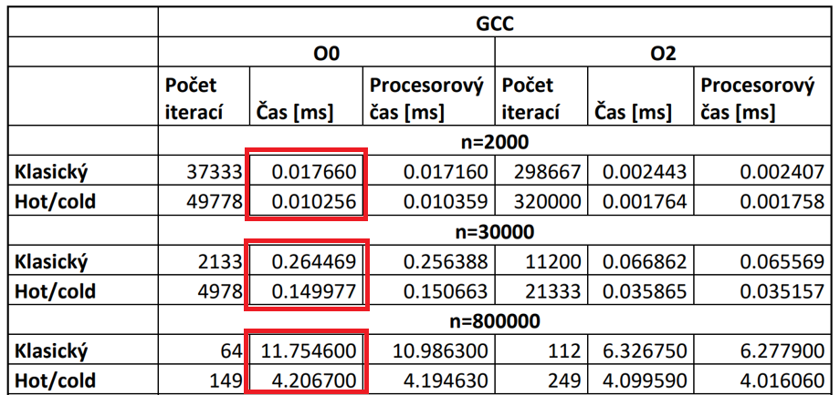
Výsledky
Obr. 5: Rozdíl ve výkonu. [Zdroj vlastní]

Slide 17
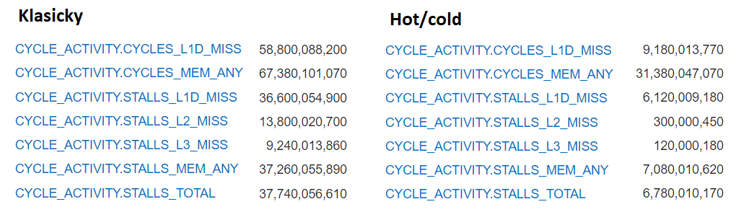
Výsledky
Obr. 6: Údaje z vTune. [Zdroj vlastní]

Slide 18
Výsledky
Dopady na výkon aplikace
Lepší využití hardware
Potenciální úspora energie
Optimalizovat tam, kde to dává smysl

Slide 19
Děkuji za pozornost
Autor: Bc. Tomáš Janečka
Obor: Informační technologie, specializace SWI
Kontakt: t_janecka@utb.cz

